Slide 1

ch02 라즈베리 파이를 위한
리눅스 기초 배우기

Slide 2
Contents
학습목표
운영체제가 무엇인지 이해할 수 있다.
운영체제에 원격 접속하여 사용할 수 있다.
리눅스 파일시스템, 리눅스 명령어에 대해서 이해할 수 있다.
학습내용
운영체제
원격접속을 위한 VNC와 Putty
리눅스 파일 시스템
리눅스 명령어

Slide 3
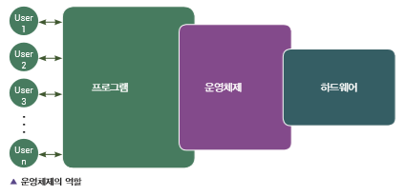
1. 운영체제
1-1 운영체제란?
시스템 하드웨어를 관리하고 응용소프트웨어를 실행하기 위하여 하드웨어 추상화 플랫폼을 제공하는 시스템 소프트웨어.
일반 사용자와 컴퓨터 하드웨어의 중간 역할을 해주는 무엇인가가 필요하게 되었고 그 역할을 바로 운영체제(Operation System)가 맡고 있음.

Slide 4

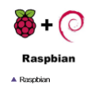
1. 운영체제
1-2 리눅스 운영체제의 종류
GNU 정신(자유 소프트웨어 정신)을 준수하기 때문에 대부분 무료이고 소스코드의 자유배포가 가능하기 때문에 이를 토대로 수많은 리눅스 배포판이 생기게 되었음.
대표적인 리눅스의 종류로는 Debian과 Redhat이 있음.
Debian 계열 => Ubuntu 운영체제
Redhat 계열 => CentOS 운영체제
1-3 라즈비안 운영체제
라즈베리파이는 Debian 계열의 Raspbian 운영체제 사용.

Slide 5
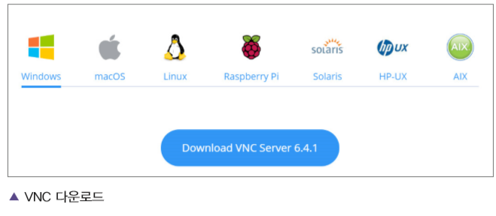
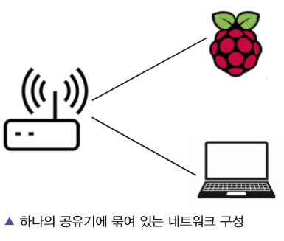
2. 원격 접속을 위한 VNC와 Putty
2-1 그래픽 모드 접속
01. 윈도우에서 VNC 다운로드
https://www.realvnc.com/en/connect/download/vnc/
02. 다운 받은 파일 설치
03. 라즈베리파이와 원격 접속하려는 PC가 같은 네트워크인지 확인

Slide 6
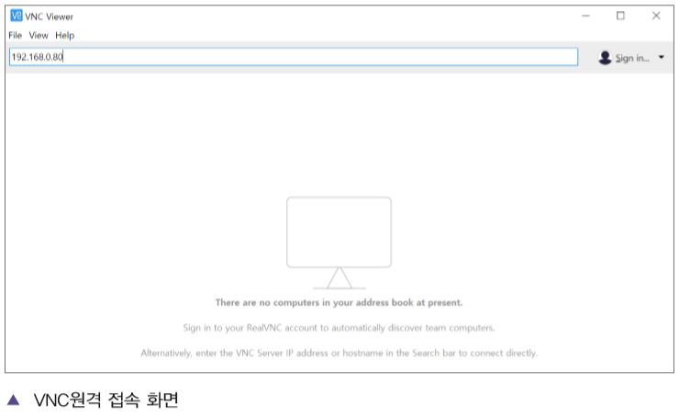
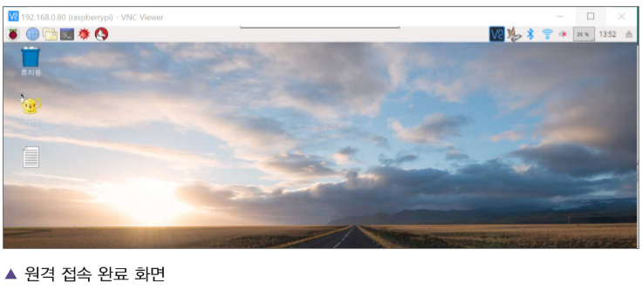
2. 원격 접속을 위한 VNC와 Putty
04. 터미널 접속 Ctrl + Alt + T
05. 와이파이 연결이면 wlan0 확인, 랜선 연결이면 eth0 확인
06. 원격 접속을 하려면 PC에서 라즈베리파이의 IP주소를 입력하고 접속
07. Username과 Password를 입력한 뒤 접속

Slide 7
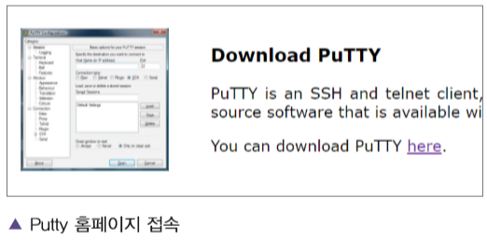
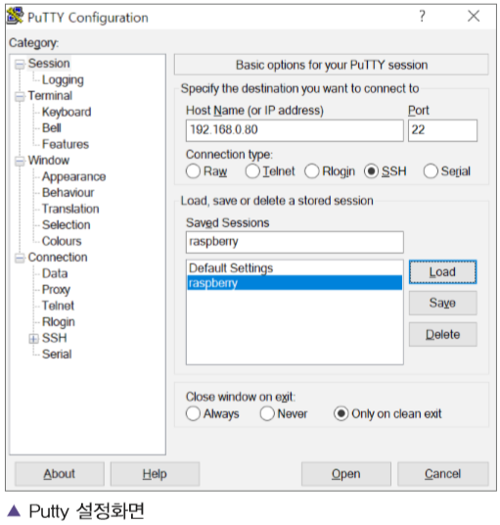
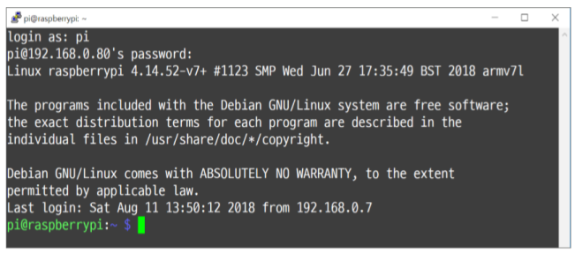
2. 원격 접속을 위한 VNC와 Putty
2-2 터미널 모드 접속
10년 동안 퍼티로 불렀는데 사람들이 푸티라고 부르더라구요. ㅠ
01. 윈도우에서 Putty 다운로드
https://www.putty.org/
02. 다운 받은 파일 설치 및 Putty 설정
Host Name에는 라즈베리 파이 ip주소를 입력
Port는 22
Save Sessions에 raspberry라고 입력한 뒤 [Save] 버튼 클릭
[Open] 버튼을 클릭하여 접속
Save를 하면 [Load] 버튼을 이용하여 편리하게 접속 할 수 있음.
03. 아이디와 패스워드를 입력하고 접속

Slide 8
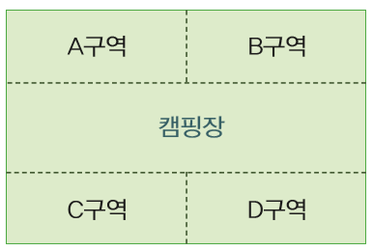
3. 리눅스 파일 시스템
3-1 리눅스 파일 시스템의 특징
하나의 루트(root) 디렉토리만을 가지는 파일 시스템이기 때문에 여러 하드디스크로 파티션을 나누기 위해서는 특정 폴더에 마운트(mount) 함.
캠핑장 = 리눅스 •
구역 = 디렉토리 •
구역 임대 = 마운트 •
임대 후 반납 = 언마운트

Slide 9
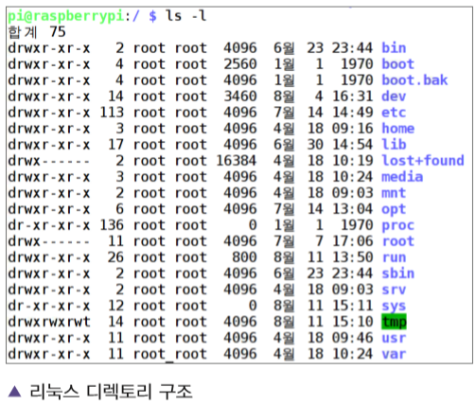
3. 리눅스 파일 시스템
3-2 리눅스 디렉토리 구조
리눅스의 기본 디렉토리 구조는 트리 구조를 가짐
리눅스는 표준 파일 시스템 계층을 사용하기 때문에 같은 목적의 파일들은 같은 장소에 일관되게 모아서 관리함
자세한 사항은 교재 51p 참고

Slide 10

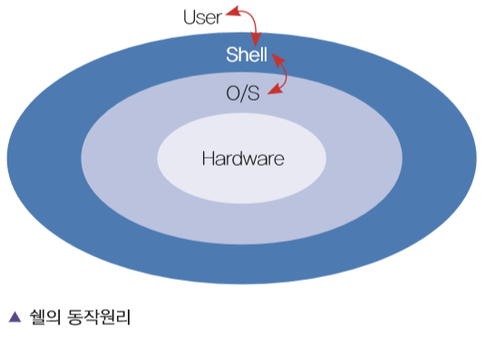
4. 리눅스 명령어
4-1 쉘(Shell)
쉘 프로그램은 사용자가 내린 명령을 운영체제가 수행할 수 있는 명령어로 해석하여 운영체제에게 전달하는 일을 하며 명령어 해석기라고 불림
하드웨어를 직접적으로 제어하는 것이 어렵기 때문에 하드웨어 제어는 운영체제가 대신하게 되고 우리는 운영체제에게 명령을 내림
리눅스는 커널이라고 불리는 하드웨어를 직접 제어하는 부분과 그 위에서 커널에 명령을 주는 쉘로 구성됨

Slide 11
4. 리눅스 명령어
4-2 기본명령어
01. date 명령어
현재 날짜 및 시간을 확인할 수 있습니다.
02. hostname 명령어
호스트의 이름을 확인할 수 있습니다.
03. ls 명령어
현재 디렉터리 안에 존재하는 모든 것을 확인할 수 있습니다.
04. clear 명령어
화면을 깨끗이 할 수 있습니다.
05. password 명령어
사용자 비밀번호를 변경할 수 있습니다.

Slide 12
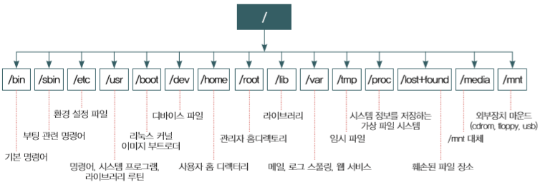
4. 리눅스 명령어
4-3 파일 및 디렉터리
리눅스의 디렉터리는 하나의 파일로 간주되며 하나의 디렉터리는 다른 디렉터리들을 포함함으로써 계층 구조를 이룸
부모 디렉터리는 다른 디렉터리들을 서브 디렉터리로 가지고 있음
01. home 디렉터리
사용자마다 별도의 홈 디렉터리가 있음
사용자명이 pi라면 /home/pi 폴더가 존재함
$HOME을 통해 /home/pi 디렉터리로 이동 가능
02. pwd 명령어
현재 작업 디렉터리를 보여줍니다

Slide 13
4. 리눅스 명령어
03. mkdir 명령어
새 디렉터리를 만드는 명령어입니다.
04. home 디렉터리로 이동하는 3가지 방법
교재 59p 참고.
05. touch 명령어
빈 파일을 생성할 수 있습니다.
06. ls 명령어
디렉터리의 내용을 출력하는데 사용됩니다.
07. cat 명령어
파일의 내용을 화면에 바로 출력할 수 있습니다.
08. head 명령어
파일의 앞 10줄을 출력해줍니다.
09. tail 명령어
파일의 맨 뒤 10줄을 출력해줍니다.

Slide 14
4. 리눅스 명령어
4-4 파일 이동, 삭제, 복사 명령어
01. cp 명령어
파일을 복사해주는 명령어입니다.
cp <복사할 대상> <복사될 위치>
02. mv 명령어
파일을 이동하는 명령어입니다. •
mv <파일명> <이동할 위치>
03. rm 명령어
파일을 삭제해주는 명령어입니다. •
파일삭제 : rm <파일명>
폴더삭제 : rm –r <디렉터리명>
cp <복사할 대상> <복사될 위치>
<>은 필요하지 않습니다.
아래와 같이 사용합니다.
cp /home/pi/log.txt /home/pi/webapps/

Slide 15
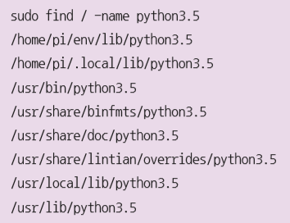
4. 리눅스 명령어
4-5 파일 찾기 명령어
01. which 명령어
특정 명령어의 위치를 전체 경로로 찾아주는 명령어입니다.
which <명령어>
02. whereis 명령어
실행파일, 소스파일, man 페이지 파일의 위치를 찾아주는 명령어입니다.
whereis <파일명>
03. find 명령어
find 명령어를 통해 특정 이름을 가진 모든 파일과 디렉터리를 찾을 수 있습니다.

Slide 16
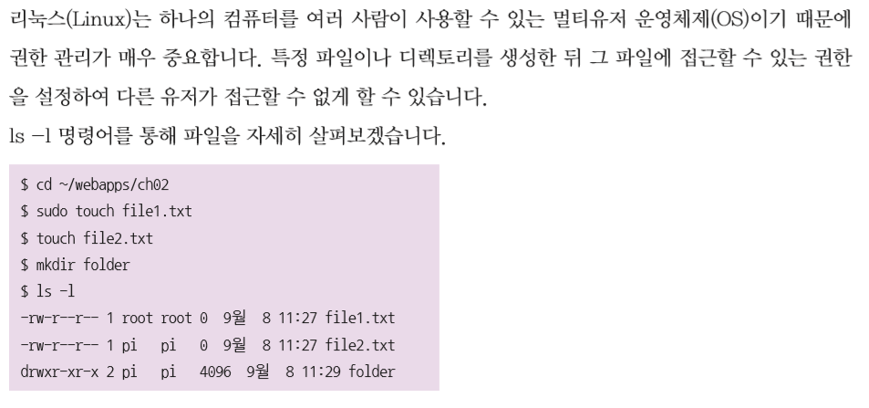
4. 리눅스 명령어
4-6 권한

Slide 17
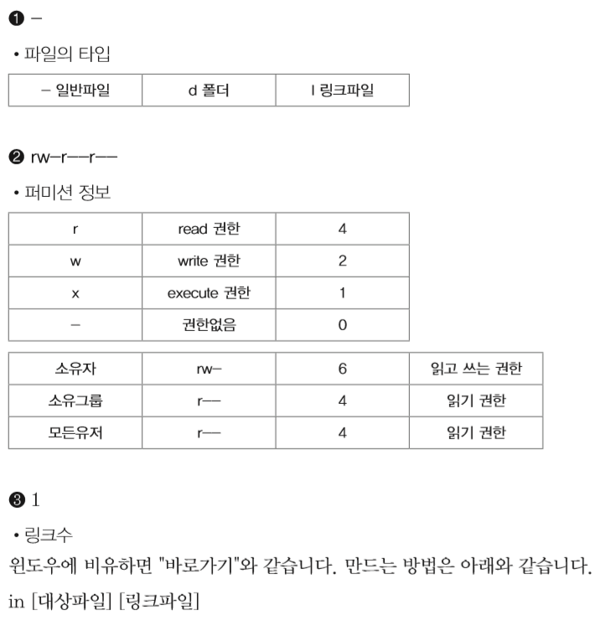
4. 리눅스 명령어
(1) file1.txt 살펴보기

Slide 18
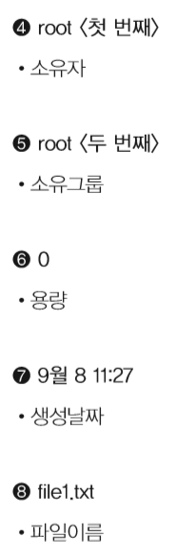
4. 리눅스 명령어

Slide 19
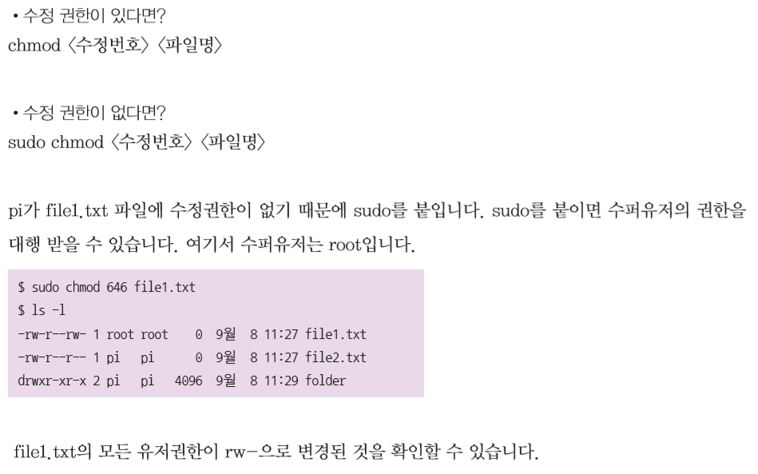
4. 리눅스 명령어
(2) chmod 명령어를 이용하여 file1.txt 권한 변경하기

Slide 20
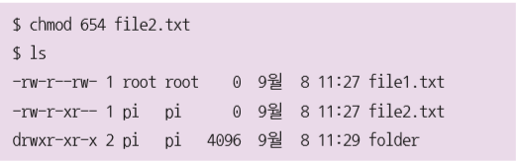
4. 리눅스 명령어
(3) chmod 명령어
chmod는 파일의 권한을 변경해주는 명령어입니다. 숫자를 통해서 권한을 변경할 수 있습니다.
chmod <수정번호> <파일명> •
rwx 3가지 권한을 다 주려면 7을 주면 됩니다. •
r-- 권한만 주려면 4를 주면 됩니다.
-w- 권한만 주려면 2를 주면 됩니다. •
--x 권한만 주려면 1을 주면 됩니다. •
read의 약자 r은 숫자 4로 표현됩니다. •
write의 약자 w는 숫자 2로 표현됩니다. •
execute의 약자 x는 숫자 1로 표현됩니다

Slide 21
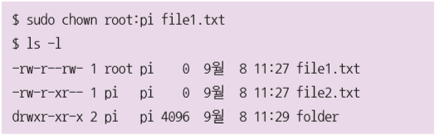
4. 리눅스 명령어
(4) chown 명령어
chown 명령어는 파일의 소유자와 소유그룹을 변경할 수 있습니다.
chown <소유자> <소유그룹> <파일명 or 디렉토리명>

Slide 22
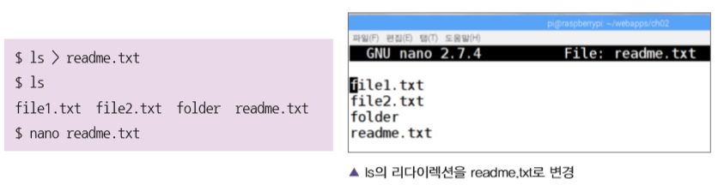
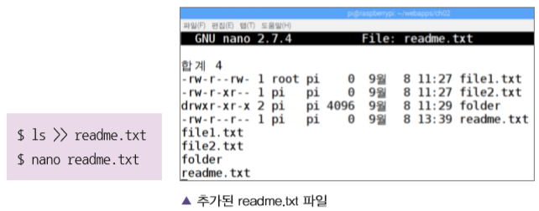
4. 리눅스 명령어
4-7 입출력 재지정 IO Redirection
리다이렉션은 표준 입출력의 방향을 바꿔줍니다. 표준 입력은 키보드, 표준 출력은 모니터이지만 이를 파일로 처리하고 싶을 때 주로 사용합니다.
> 을 사용하면 기존에 내용이 있다면 사라지고 덮어쓰게 됩니다.
>>을 사용하면 기존에 내용에 추가가 됩니다.

Slide 23
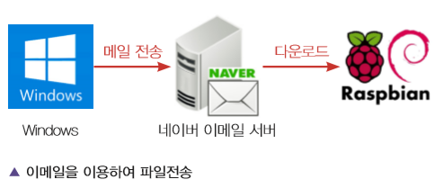
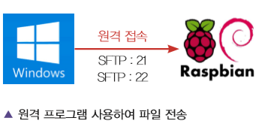
4. 리눅스 명령어
4-8 wget, apt-get, git clone 파일 다운로드
첫 번째로 생각할 수 있는 것은 이메일을 사용하는 것입니다.
두 번째로 생각할 수 있는 것은 원격으로 라즈베리파이에 접속하는 것입니다.
세 번째로 생각할 수 있는 것은 특정 홈페이지에 파일을 업로드해두고 http 프로토콜을 이용하여 다운로드하는 것입니다.

Slide 24
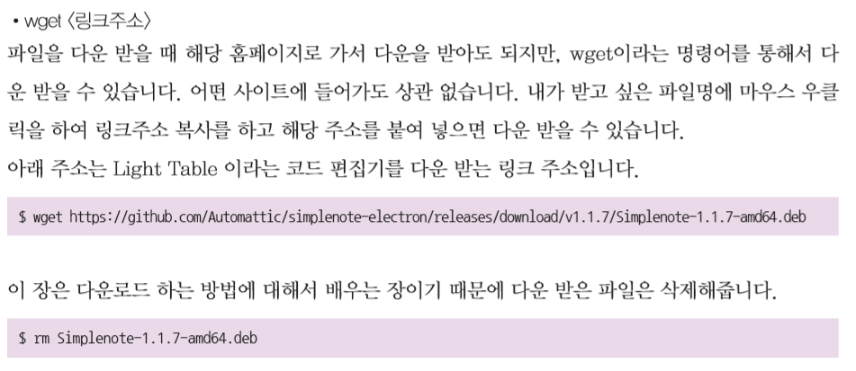
4. 리눅스 명령어
(1) wget을 이용한 다운로드

Slide 25
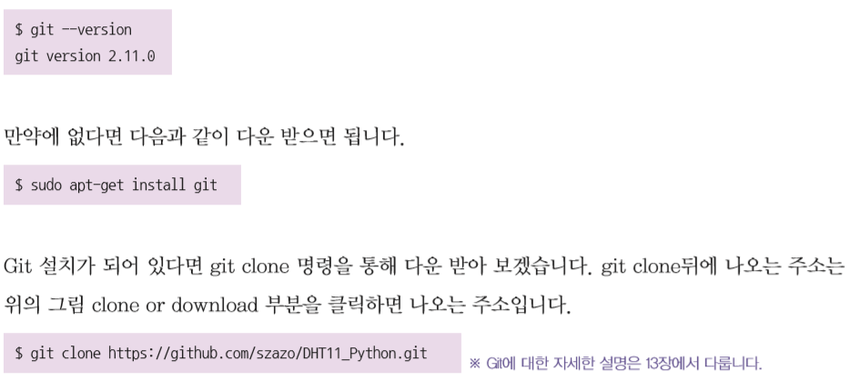
4. 리눅스 명령어
(2) git clone을 이용한 다운로드

Slide 26
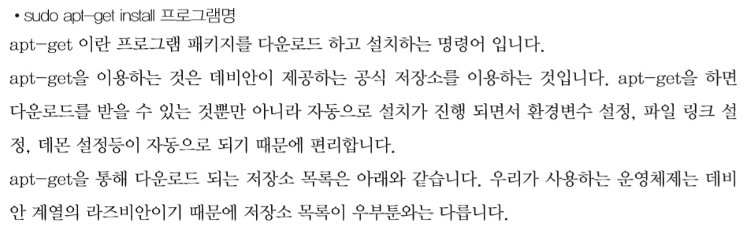
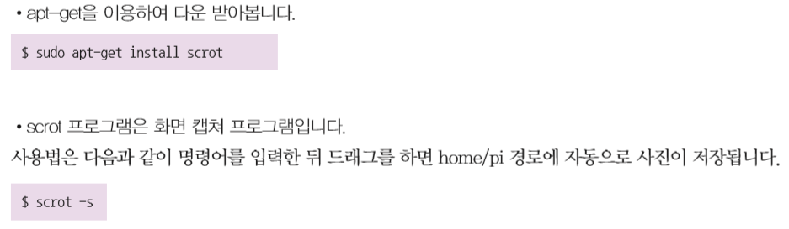
4. 리눅스 명령어
(3) apt-get 이용하기

Slide 27
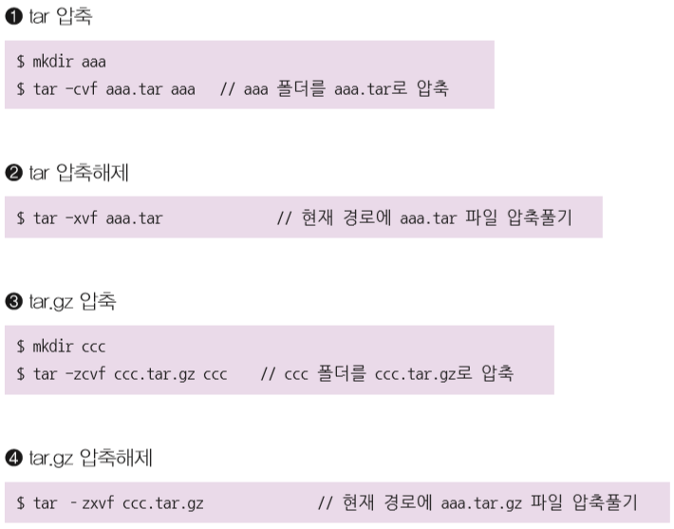
4. 리눅스 명령어
4-9 파일 압축
라즈비안에서 tar 명령어를 이용하여 파일을 압축하고 압축을 해제할 수 있습니다. tar로 압축하는 방식에는 두 가지가 있습니다. tar로 압축, tar.gz로 압축할 수 있습니다.

